Slide 1
ANALYSIS KESESUAIAN
DENGAN ISO/IEC 17025: 2017
PELATIHAN PRANATA LABORAN
ISO 17025 : 2017
ISO 17024 : 2015
ISO 9001 : 2015
SMMK3

Slide 2
6. PERSYARATAN SUMBER DAYA
6.1.Umum
harus memiliki personel, fasilitas, peralatan, sistem dan pendukungnya yang diperlukan untuk menghasilkan laporan dan/atau sertifikat hasil uji dan/atau kalibrasi yang benar dan handal
6.2. Personel
personel, baik internal maupun eksternal, harus kompeten dan bertindak imparsial
6.2.1. persyaratan kompetensi (termasuk persyaratan pendidikan, kualifikasi, pelatihan, pengetahuan teknis, skill dan pengalaman) untuk tiap fungsi personel yang mempengaruhi kebenaran hasil uji dan/atau kalibrasi harusdidokumentasikan

Slide 3
harus memiliki personel yang kompeten untuk melakukan kegiatan laboratorium sesuai tanggung jawabnya dan untuk mengevaluasi penyimpangan yang signifikan
6.2.2. harus memiliki prosedur dan memelihara rekaman untuk:
o menetapkan persyaratan kompetensi,
o pemilihan personel,
o pelatihan personel,
o penyeliaan personel,
o pemberian wewenang personel, dan
o pemantaun kompetensi personel

Slide 4
6.2.3.harus memberikan kewenangan kepada personel untuk melakukan
kegiatan laboratorium tertentu, yang mencakup kewenangan untuk:
pengembangan, modifikasi, verifikasi dan validasi metode,
o analisis hasil termasuk pernyataan kesesuaian dengan spesifikasi,
o pemberian opini dan interpretasi, pelaporan, kajian dan pengesahan hasil
6.4. harus memberikan kewenangan kepada personel untuk melakukan kegiatan laboratorium tertentu, yang mencakup kewenangan untuk:
o pengembangan, modifikasi, verifikasi dan validasi metode,
o analisis hasil termasuk pernyataan kesesuaian dengan spesifikasi,
o pemberian opini dan interpretasias,

Slide 5
6.3. Fasilitas dan Kondisi Lingkungan
o fasilitas dan kondisi lingkungan harus memenuhi persyaratan untuk
kegiatan laboratorium dan tidak berpengaruh buruk terhadap hasil
o persyaratan fasilitas yang berpengaruh terhadap unjuk kerja kegiatan
laboratorium harus didokumentasikan
o pemantauan, pengendalian, dan perekaman kondisi lingkungan harus
dilakukan sesuai dengan:
• spesifikasi,
• metode,
• prosedur, atau
• apabila berpengaruh terhadap keabsahan hasil

Slide 6
o tindakan untuk mengendalikan fasilitas harus diterapkan, dipantau,
dan dikaji ulang secara periodik, yang mencakup:
• akses dan penggunaan area yangmempengaruhi kegiatan
laboratorium,pencegahan kontaminasi,
• interferensi atau pengaruh buruk terhadap kegiatan laboratorium,
• pemisahan secara efektif antar área yang digunakan untuk kegiatan
laboratorium yang tidak kompatibel
o apabila laboratorium melakukan kegiatan di lokasi atau fasilitas di
luar kendali permanennya, harus menjamin bahwa persyaratan
terkait dengan fasilitas dan kondisi lingkungan di lokasi pelaksanaan
kegiatan tetap terpenuhi sesuai dengan persyaratan yang ditetapkan

Slide 7
6.4. Peralatan
o harus memiliki akses pada peralatan (standar, alat ukur, piranti lunak,
data acuan, pelarut, bahan habis pakai, dll) yang diperlukan untuk menjamin
kebenaran unjuk kerja laboratorium dan yang berpengaruh terhadap hasil
pengukuran

Slide 8
persyaratan peralatan juga harus dipenuhi pada saat laboratorium
menggunakan peralatan yang berada di luar kendali permanennya
harus memiliki prosedur untuk penanganan, transportasi,
penyimpanan, penggunaan dan pemeliharaan peralatan
harus melakukan verifikasi bahwa peralatan memenuhi persyaratan yang ditetapkan sebelum pertama kali digunakan atau pada saat digunakan kembali
peralatan yang digunakan harus mampu mencapai akurasi atau ketidakpastian yang diperlukan untuk memberikan hasil yang valid

Slide 9
persyaratan peralatan juga harus dipenuhi pada saat laboratorium menggunakan peralatan yang berada di luar kendali permanennya
harus memiliki prosedur untuk penanganan, transportasi, penyimpanan, penggunaan dan pemeliharaan peralatanharus melakukan verifikasi bahwaperalatan memenuhi persyaratan yang ditetapkan sebelum pertama kali digunakan atau pada saat digunakankembali
peralatan yang digunakan harus mampu mencapai akurasi atau ketidakpastian yang diperlukan untuk memberikan hasil yang valid
alat ukur harus dikalibrasi apabila akurasi atau ketidakpastiannya berpengaruh terhadap keabsahan hasil yang dilaporkan, dan apabila diperlukan untuk menetapkan ketertelusuran hasil yang dilaporkan

Slide 10
laboratorium harus menetapkan program (termasuk interval) kalibrasi, yang harus dikaji ulang dan disesuaikan kembali untuk menjamin kepercayaan terhadap status kalibrasi
seluruh peralatan yang memerlukan kalibrasi harus diberi label (atau cara lain yang sesuai) yang menunjukkan statuskeabsahan status kalibrasinya
peralatan yang tidak memenuhi persyaratan yang ditetapkan (akibat kesalahan penggunaan atau sebab lainnya) harus tidak digunakan untuk melakukan kegiatan, pengaruhnya terhadap pekerjaan harus dievaluasi dan harus dilakukan tindakan sesuai dengan prosedur pengelolaan pekerjaan yangtidak sesuai
“pengecekan antara (intermediate check)” harus dilakukan sesuai prosedur tertentu bila diperlukan untuk menjamin kepercayaan terhadap unjuk kerjanya

Slide 11
data bahan acuan atau faktor koreksi harus selalu dimutakhirkan dan diterapkan sejauh diperlukan untuk memenuhi persyaratan yang ditetapkan
harus melakukan tindakan yang dapat dilakukan dalam praktek untuk mencegah penyetelan peralatan yang tidak dikehendaki

Slide 12
rekaman peralatan harus dipelihara dan dimutakhirkan, yang bila sesuai
mencakup:
identitas peralatan termasuk versi software dan firmware, nama produsen dan identifikasi tipe, nomor seri atau identitas unik lainnya,
bukti verifikasi bahwa peralatanmemenuhi spesifikasi,
lokasi peralatan,
tanggal kalibrasi terakhir,
Hasil kalibrasi, penyetelan,
Kriteria keberterimaan,
tanggal kalibrasi berikutnya atau interval kalibrasi,
dokumentasi bahan acuan, hasil verifikasi dan kriteria keberterimaannya,
periode keabsahan, rencana pemeliharaan, tanggal pemeliharaan yang telah dilakukan,
rincian tentang kerusakan, malfungsi yang pernah terjadi atau modifikasi yang pernah dilakukan

Slide 13
6.5. Ketertelusuran Metrologi
harus memelihara ketertelusuran hasil pengukuran (pengujian dan kalibrasi) melalu rantai kalibrasi yang didokumentasikan, yang masing‐masing berkontribusi pada ketidakpastian pengukuran, menghubungkannya pada acuan yang tepat
memastikan hasil pengukuran tertelusur ke Satuan Sistem Internasional (SI)
melalui:
kalibrasi oleh laboratorium yang kompeten, nilai CRM yang diproduksi oleh produsen yang kompeten dengan pernyataan ketertelusuran ke SI,
realisasi langsung satuan SI yang dijamin melalui perbandingan secara langsung atau tidak langsung dengan Standar Nasional atau Standar Internasional

Slide 15
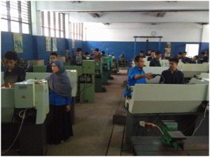
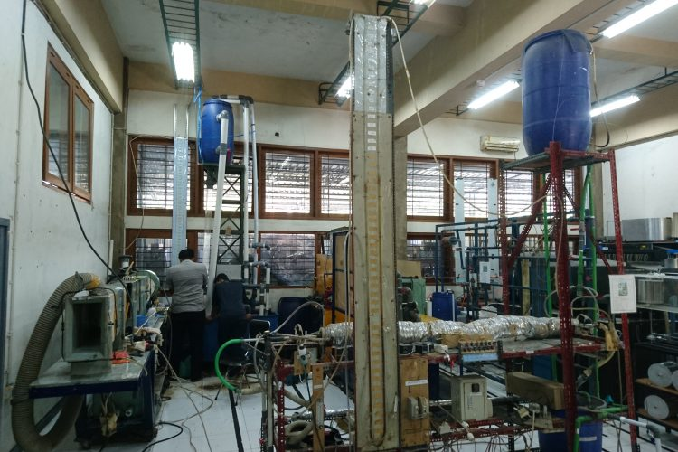
UNM
UNS

Slide 16
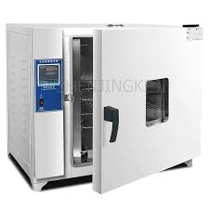
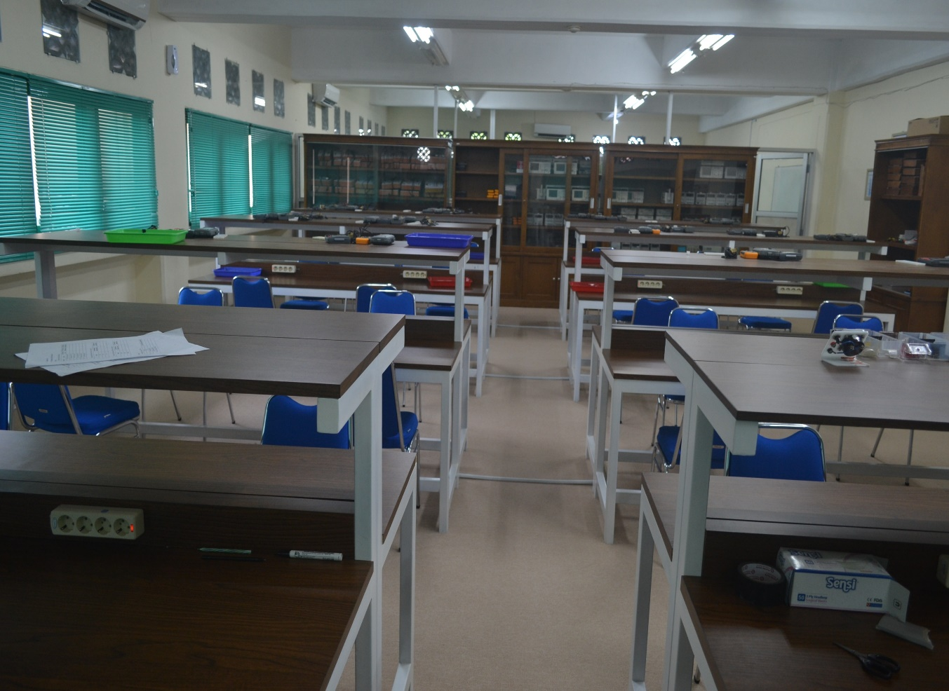
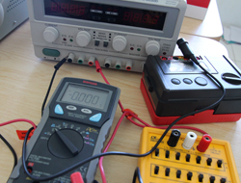

Slide 17
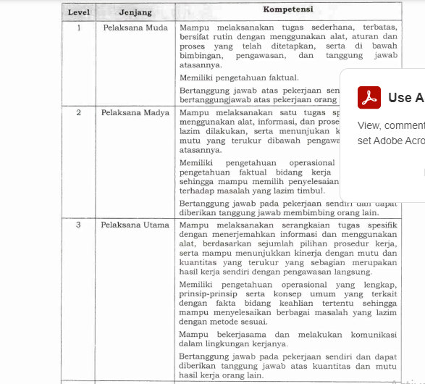

Slide 18
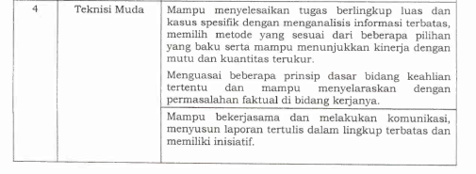

Slide 19
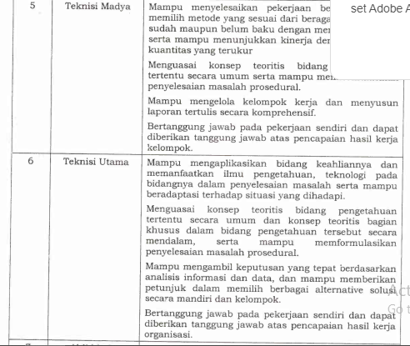

Slide 20
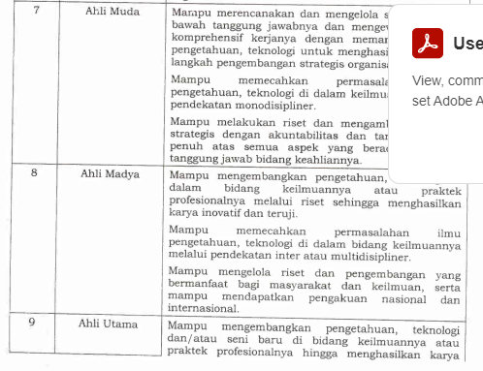

Slide 21
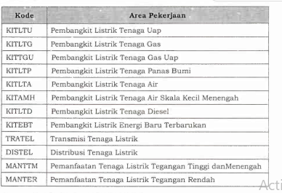

Slide 22
